Slide 1
Prt 4 GARUDA PANCASILA SEBAGAI LAMBANG NEGARA
1. Arti dan Makna Garuda pancasila
Burung Garuda =➔ burung Mitologi Hindu yg berasal dari Hindia
Burung Garuda itu sendiri→ kekuatan
Warna emas pd burung Garuda→kemegahan atau kejayaan
Pada Burung Garuda :
- Jumlah masing2 bulu sayap
- Bulu ekor
- Bulu2 dipangkal ekor/dibawah perisai
- Bulu Leher

Slide 2


Slide 3
Lambang Garuda Pancasila mempunyai komponen sbb :
1. Seekor burung Garuda yg berdiri tegak dengan sedikit mulut terbuka, mengembangkan kedua sayapnya dengan kepala menengok lurus kekanan
2. Pada dada Garuda ada perisai atau tameng yg berbentuk jantung, tameng ini terbagi atas lima ruang
3. Sebuah pita putih yg sedikit melengkung ke atas bertuliskan semboyan “Bineka Tunggal Ika” dicengkeram kaki burung garuda

Slide 4
2. Makna pada Wujud Burung
1. Garuda yg digantungi perisai dengan memakai paruh, sayap, ekor dan cakar melambangkan peradaban Indonesia. Perisai atau Tameng sbg senjata dlm perjuangan mencapai tujuan. Garis hitam di tengah2 melukiskan katulistiwa yg melewati Sumatra, Kalimantan, Sulawesi dan Irian. Bineka Tunggal Ika menggambarkan persatuan dan kesatian Nusa dan BI
2. Tubuh Garuda yg berwarna kuning→kebesaran Bangsa dan keluhuran Negara
3. Bulu2 yg ada pd Garuda melukiskan→Candra Sangkala hari Proklamasi Kemerdekaan Indonesia

Slide 5
1. Bulu sayap berjumlah 17 helai
2. Bulu ekor berjumlah 8
3. Jumlah bulu di bawah perisai 19
4. Jumlah bulu kecil di bawah leher 45
Makna Tameng yg berbentuk jantung
Tameng berbentuk Jantung terdiri atas lima ruang, satu di tengah dan empat di tepi, tiap ruang memiliki simbul yg berbeda beda baik wujud maupun warnanya.
Adapun simbul dr masing2 ruang adalah==➔

Slide 6
3. SIMBUL :
1. Bintang persegi lima→ Sila Ketuhanan Yang Maha Esa
2. Rantai Emas→ Sila Kemanusiaan Yanga Adil dan Beradab
3. Pohon Beringin → Sila Persatuan indonesia
4. Kepala Banteng→ Sila Kerakyatan yang dipimpin oleh Hikmat Kebijaksanaan dalam Permusyawaratan Perwakilan
5. Padi dan Kapas→ Sila Keadilan Sosial Bagii seluruh Rakyat Indonesia

Slide 7
SEMBOYAN BINEKA TUNGGAL IKA
Semboyan Bineka Tunggal Ika→ Empu Tantular→ Sotasoma : “Bhineka Tunggal Ika Tan Hana Dharma Mangrwa”
Penggunaan Lambang Negara→
Lambang Negara→ di Kantor2, Gedung2, Kelas2, berita Negara, paspor, Ijazah, dan dokumen resmi yg dikeluarkan pemerintah, kop surat jabatan, cap dinas untuk Kantor2
4. MITOLOGI TENTANG GARUDA
PP No.44/1958→ Garuda adalah burung mitos yg bersifat Kedewaan
5. Mitologi Garuda dalam Mahabrata
Garuda termuat dlm kitab MAHABRATA
Garuda sering diangkat sbg figur yg sangat disayangi dan kagumi perkasannya

Slide 8
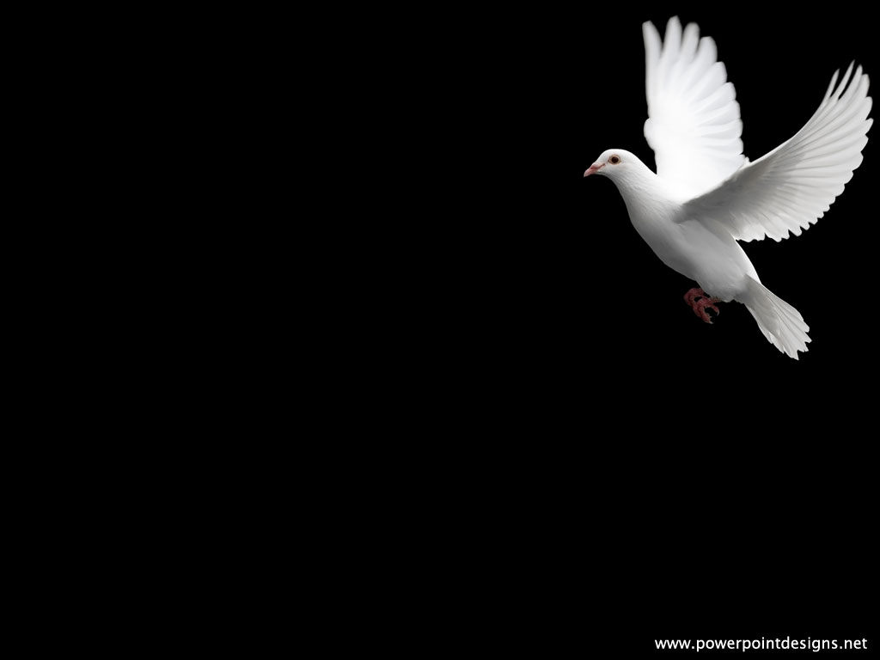
SELESAI

